Slide 1
TERMINOLOGIE, chronologie a prostorové vymezení
Petra Maříková Vlčková
Kultura starověkého Předního východu a Egypta
KLBcA02
18.02.2020

Slide 2
Předmět – cíle
poskytnout základní přehled o:
  metodologických přístupech a koncepcí aplikovaných na danou tématiku
  primární i sekundární literatuře týkající se dané problematiky
  geografickém uspořádání oblasti
  historickém a archeologickém vývoji oblastí v daném regionu – od neolitu do nástupu LBA
podle možností: doplňková témata, která by vyplynula z přednášek
    literatura: přes e-learning

Slide 3
Předmět – zkouška
ukončení předmětu: zkouška
podmínky udělení zkoušky:
  zisk minimálně 70 % při absolvování písemného testu – ROZDÍL OD INFORMACÍ NA ISU
  účast na přednáškách a projevení elementárního zájmu
e-learning
Komunikace s přednášejícím přes email marikova_vlckova@yahoo.com nebo e-learning nebo na přednáškách

Slide 4
Základní literatura
PŘEDNÍ VÝCHOD
Margreet L. Steiner, Ann E. Killebrew (eds.): The Oxford Handbook of the Archaeology of the Levant: C. 8000-332 BCE. Oxford University Press 2013
Cambridge World Archaeology: Elam (Potts 2015, 2. vydání); Prehistoric Arabia (Magee 2014); Cyprus (Knapp 2013); Early Egypt (Wendorf 2006); Syria (Akkermans – Schwartz 2003), Egejda (BA, Dickinson 1994)
Cynthia W. Shelmerdine (ed.): The Cambridge Companion to the Aegean Bronze Age. Cambridge University Press 2008
Daniel Potts 2012: A Companion to the Archaeology of the Ancient Near East. Blackwell
Marc van de Mieroop: Dějiny starověkého Blízkého východu okolo 3000-323 př. Kr.
EGYPT
I. Shaw (ed.): Dějiny starověkého Egypta
Bruce Trigger a kol: Starověký Egypt. Dějiny společnosti
Mapy jednotlivých regionů: Perry-Castañeda Library
Map Collection, University of Texas at Austin http://www.lib.utexas.edu/maps

Slide 5
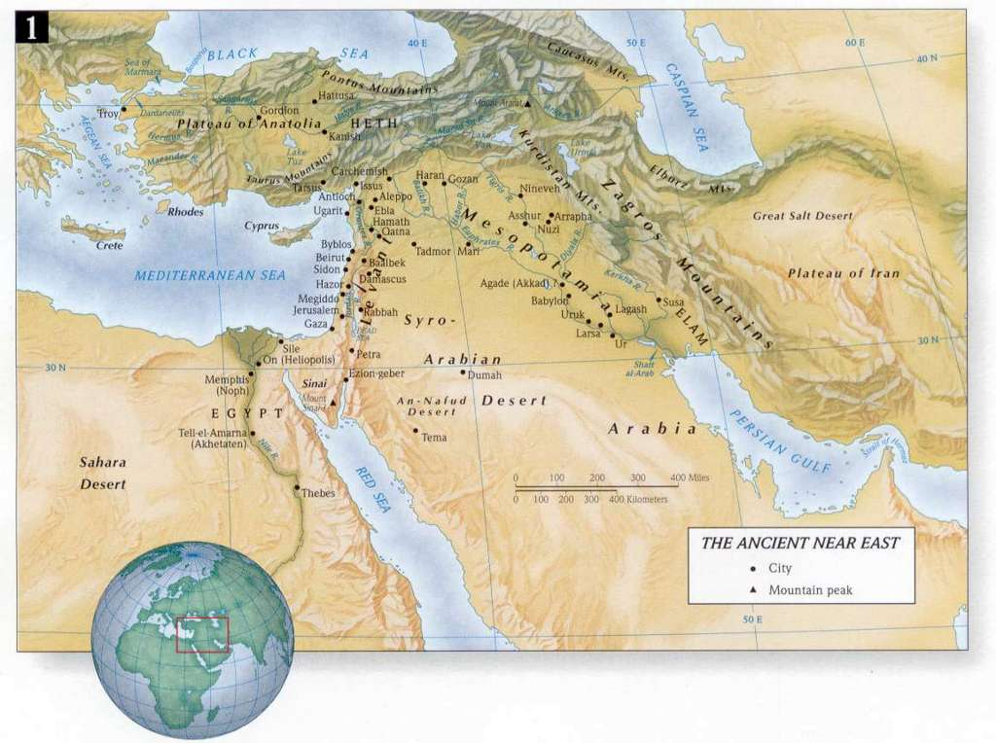
STAROVĚKÝ PŘEDNÍ VÝCHOD
Kolébka starověkých civilizací, odpovídající Blízkému a Střednímu východu – most mezi Afrikou a Asií
Velmi heterogenní přírodní prostředí:
  Úzký pobřežní pás Středozemního moře
  Horská pásma: Libanon, Antilibanon, Golanské výšiny
  Syrsko-africká propadlina: řeky Amuq, Orontés, Bikáa, Jordán, Aqabský záliv, Mrtvé moře
  Polopouštní oblasti V od hor
  Údolí velkých řek v Mezopotámii
  Pouštní oblasti
Různá pojmenování:
  starověký Blízký / Přední východ
  Mezopotámie
  Levanta apod.
Notes:
Starověký Blízký východ: vychází z koncepce 19. století rozlišující mezi blízkým a dálným východem jako zájmovými oblastmi britského impéria. Poprvé použit za Krymské války. Odpovídalo to přibližně oblasti spravované Otomanskou říší

Slide 6
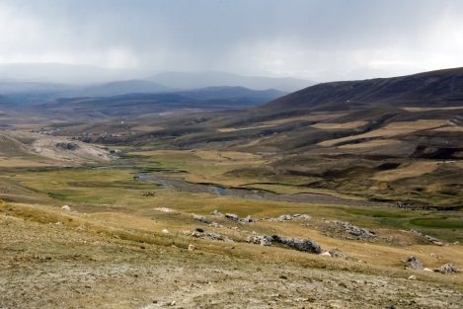
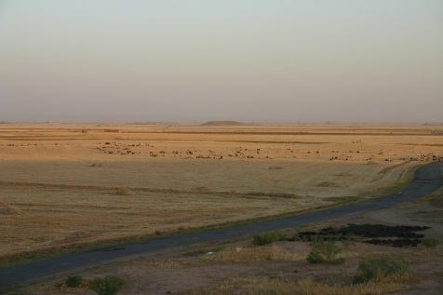
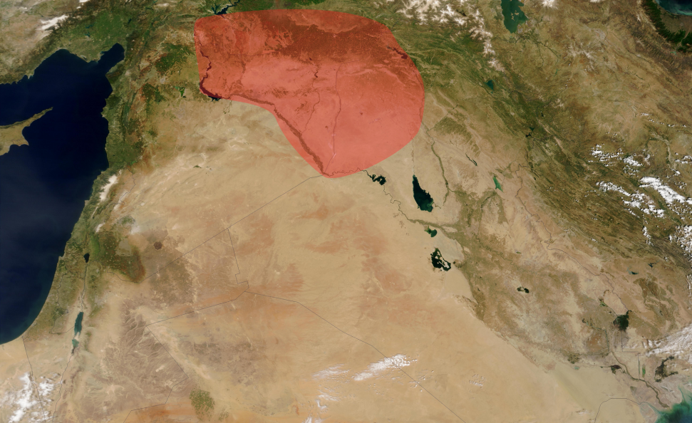
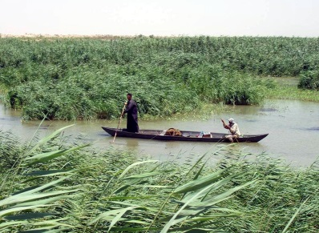
Mezopotámie
Horní Mezopotámie, al-jazira
  řeky: Eufrat, Tigris a jejich přítoky: Murat, Balích (přítoky Eufratu); Chábúr, Velký a Malý Záb a Dijála (přítoky Tigrisu)
  Sindžár
Hranice: Hít na Eufratu a Samarra na Tigridu
Dolní/Jižní Mezopotámie, as-sawad
  Po Perský záliv
Soutok: al-Kurna = Šatt al-Arab, slané jezero Hammar
Notes:
Mesopotámie: moderní Irák, JV Turecko, JZ Irán, JV Sýrie a Kuwait. Starověký Írán: Elam, Media, Parthie a Persie. Arménská vysočina: oblast turecké východní Anatolie, Arménie, SZ Irán, J Gruzie, Z Azerbajdžán. Levanta: moderní Sýrie, Libanon, Palestina, Izrael, Jordánsko
Al-džazíra, délka cca 400 km: nížiny v SZ Iráku, SV Sýrii, JV Turecku a S středním východě. Víceméně odpovídá rozšíření Assýrii. Al-džazíra: z arabštiny: ostrov a objevuje se od poloviny 7. stol. AD jako geografický termín.
Sindžár: SZ Irák (guvernorát Ninive), částečně zasahuje do Sýrie: Irácký a syrský Kurdistán: hlavní centrum město Sindžár: aluviální nížina a přilehlý horský masiv
Záb: Malý teče ze Zagrosu a Velký z oblasti jezera Van. Do Tigrisu: Velký J od Mosulu
Samarra: cca 125 km S od Bagdádu
As-sawad: Mezopotámská nížina. arabské pojmenování pro jižní Mezopotámii. Překlad: černá zem. Délka cca 500 km
Dolní toky: propletenec říčních řečišť, kanálů a jezer= v podstatě říční delta o rozloze 15 000 km2.
Soutok: al-Qurna, cca 75 km SZ od Basry – Šatt al-Arab: 195 km dlouhá, tvoří hranici s Iránem (Chúzistán), šířka koryta 700-1000 m.

Slide 7
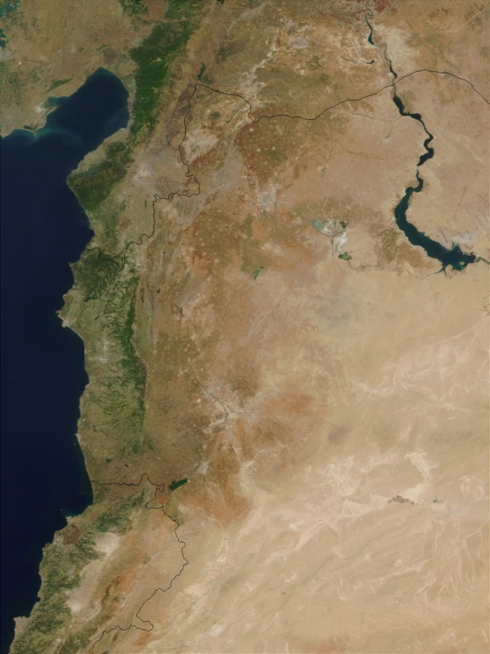
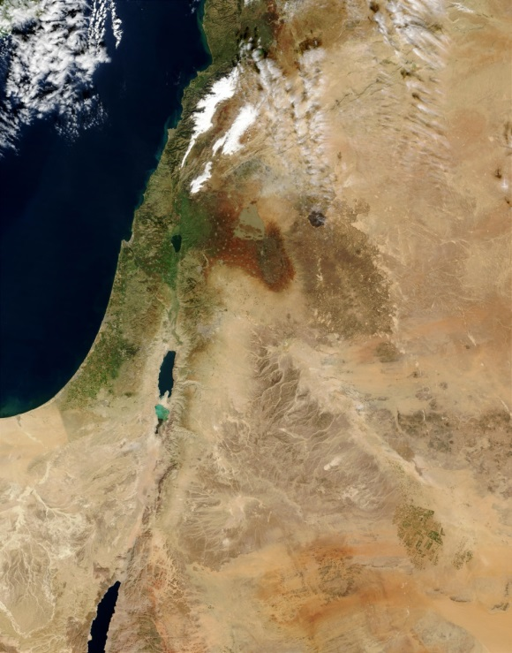
levanta
Levanta (Syropalestina, S Sýrie), Mesopotámie
Levanta: topografické celky:
  Středozemní moře
  Syrsko-africká propadlina
  Pouštní oblasti
Levanta: vymezení:
  S: pláně v povodí Amuqu
  J: Wádí el-Aríš, S pobřeží Sinajského poloostrova
Pro potřeby přednáškového cyklu: Levanta= Sýrie, Libanon, Izrael, Palestina a Z část Jordánka
Hranice mezi S a J Levantou: řeky Litani (Leontes) v Libanonu
  S: pláně v povodí řeky Amuq
  J: Wádí el-Aríš na Sinajském poloostrově
  Z: Středozemní moře
  V: není jednoznačná: Syrská poušť
Notes:
Levanta v podání přednáška bývá označována i jako Syro-Palestina nebo S Sýrie
Syro-africká propadlina: údolí Amuqu na S, středního a dolního Oronta, údolí Biqa´, údolí Jordánu, oblast Aráby, Akabský záliv, Rudé moře a dále na J k Východoafrické propadlině
J Levanta: dělení – řeka Jordán – Předjordánsko (západní břeh Jordánu) a Zajordánsko (Transjordánsko)
Předjordánsko: Kanaán – království Israel a Judsko – významné obchodní a politické dálkové cesty – označení Mezinárodní pobřežní dálnice: podél pobřeží a pak do Jizre´elského údolí (International Coastal Highway) – někdy nepřesně označována jako Via Maris (na mapě fialovou barvou) – spojující Egypt a Mezopotámii
Zajordánsko: cesta králů – na mapě červenou barvou. Z Egypta přes Sinaj do Aqaby, pak na S údolím Jordnáska do Damašku a k Eufratu

Slide 8
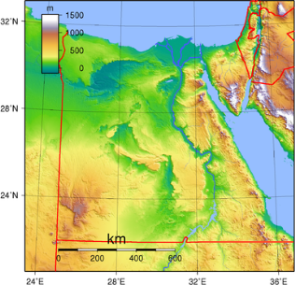
STAROVĚKÝ EGYPT
Pojmenování:
  Egypt: Hut-ka-Ptah (jméno svatyně boha Ptaha v Memfidě) = Aigyptos
  Kemet „Černá (země)“ X Dešret „Červená (země)“ – pouštní oblasti
Vymezení:
  S: delta Nilu, pobřeží Středozemního moře
  J: Asuán, 1. nilský katarakt
  Z: oázy v Západní poušti
  V: pobřeží Rudého moře, V hrana nilské delty
Přírodní podmínky: determinace vývoje lidské kultury

Slide 9
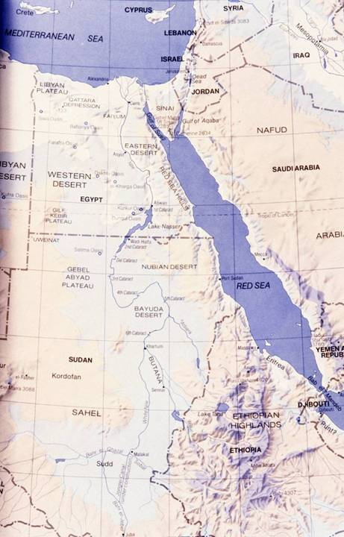
TOPOGRAFIE STAROVĚKÉHO EGYPTA
Údolí Nilu
  Nejdelší řeka světa: 6671 km
  Prameny: pohoří mezi jezery Tanganjika, Kivu a Viktoriiným jezerem
  2 hlavní větve: Modrý a Bílý Nil: stékají se u Chartúmu
  Katarakty: tzv. zlá voda, celkem 6
Pouštní oblasti: Západní (Síwa, Faráfra, Bahríja, Dachla, Charga), Východní poušť – karavanní cesty: Darb al-Arbaín (Cesta čtyřiceti (dnů))
Sinajský poloostrov: napojení na Přední východ a dálkové obchodní cesty
Notes:
2. st. AD geograf Ptolemaios lokalizoval prameny Nilu do Měsíčních hor (Ruwenzori)

Slide 10
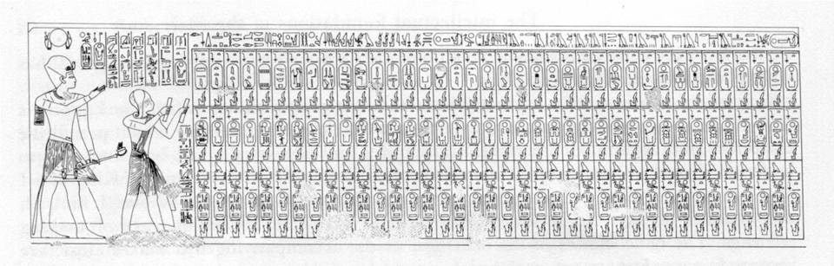
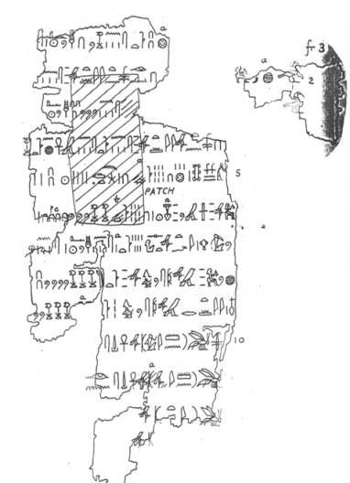
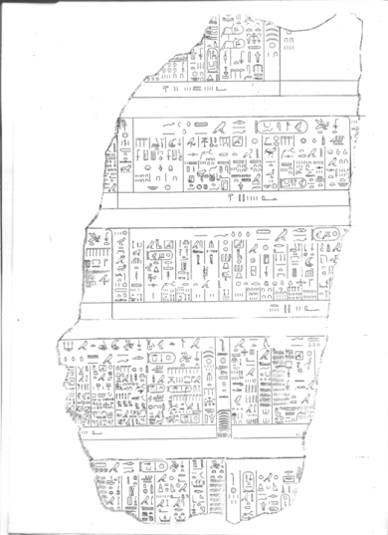
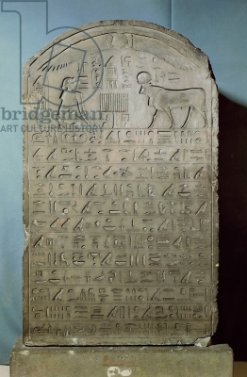
CHRONOLOGIE STAROVĚKÉHO EGYPTA
Založena na archeologických a písemných pramenech starého Egypta a na synchronizaci jeho dějin s Předním východem
Historické prameny: královské seznamy; Anály (genut) – Palermská deska; Texty administrativního charakteru: hospodářské záznamy, vojenské záznamy, stavební nápisy, texty chrámových, královských a administrativních archivů – královské dekrety; biografické nápisy; náhrobní stély býků Apidů ze Serapea apod.
Notes:
Stély býků Ápidů: V druhém roce, měsíci Mechir, 1. dne, za vlády krále Pa-mai, přítele velkého boha Ápise na Západě. Toto je den, kdy byl bůh uložen ke svému odpočinku na krásném Západě a byl uložen do svého hrobu. Narodil se v roce 28, za panování zemřelého krále Šešeonka III. Jeho krása byla hledána po celém Dolním Egyptě. Po několika měsících byl nalezen ve městě Ha-šed-abod. Hledali po všech jezerech a na všech ostrovech Dolního Egypta. Byl představen sám v chrámu boha Ptaha, vedle svého otce, memfidského boha Ptaha jižně od své zdi, veleknězem Ptahova chrámu. Celý život tohoto boha trval 26 let.

Slide 11
CHRONOLOGIE STARÉHO EGYPTA
Konvenční egyptská chronologie
  * Staré říše: 27 st. BC
  * Střední říše: 21 st. BC
  * Nové říše: polovina 16. st. BC
  založena na staroegyptských písemných pramenech
Nová chronologie
  založena na historii Předního východu
  Britský egyptolog David Rohl (1995)
  Nové datování panovníků 19.–25. dynastie – snížení konvenčního datování o 350 let
  v akademické egyptologii není uznávána
Synchronizace dějin Egypta
  archeologické sekvence – seriace
  Synchronizace s dalšími chronologiemi: Assyřané, Babyloňané, Chetité, Řekové
  synchronizace s nápisy vztahujícími se k pohřbům býka Ápise (Amenhotep III. - Ptolemaiovci)
  astronomická synchronizace: astronomická pozorování
  Radiokarbonové datování
  Erupce sopky Théry
  Dendrochronologie
Základní kámen: roky vlády
  zaznamenané na staroegyptských seznamech panovníků, např. Turínský seznam králů
  periodicky se opakující census – sčítání dobytka (pro Starou říši se uvádí, že probíhal každé dva roky)

Slide 12
DYNASTICKÉ ČLENĚNÍ DĚJIN EGYPTA
pravěké období
tzv. 0. dynastie
Raně dynastické / Archaické období
  1.-2. dynastie
  c. 3000–2686 BC
Stará říše
  3.-6. dynastie
  2686–2181 BC
První přechodné období (PPO)
  7.-1./2 11. dynastie
  2181–2025 BC
Střední říše
  2./2 11.-13. dynastie
  2025–1773 BC
Druhé přechodné období
  14.-17. dynastie
  1773–1550 BC
Nová říše
  18.-20. dynastie
  1550–1069 BC
Třetí přechodné období
  21.-25. dynastie
  1069–656 BC
Pozdní doba
  26.-30. dynastie
  664–343 BC
řecko-římské období
  „31. dynastie“ – Ptolemaiovci – 375 AD

Slide 13
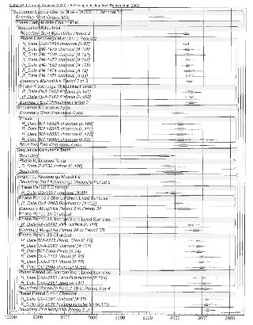
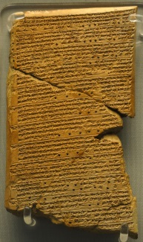
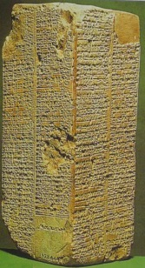
Chronologie předního východu
Základní trojčlenné dělení lidské historie:
  Doba kamenná – bronzová – železná
Zásadní vliv brzkého poznání archeologického a historického poznání
Chronologie: relativní, absolutní (astronomická pozorování)
  Pozorování Venuše, babylonský panovník Ammi-Saduka
Chronologické systémy:
  Dlouhá chronologie: 1694 BC
  Střední chronologie: 1638 BC
  Krátká chronologie: 1574 BC
  Ultra krátká chronologie: 1542 BC
Základy:
  Písemné prameny předovýchodní provenience
    Královské seznamy
    Kroniky
    Královské nápisy
    Obchodní a diplomatická korespondence apod.
  Synchronizace s egyptskými prameny
  Přírodovědné datování: C14, dendrodata
  Erupce na Théře
  Archeologické nálezy
Rozdíly v poměru písemných a archeologických pramenů: Mezopotámie X Levanta (Severní X Jižní)
Notes:
Počátek poznání starověké mezopotámie: 1842: francouz Paul-Emille Botta, francouzský konzul v Mosulu, který 25. května 1842 započal s archeologickým výzkum ninivského pahorku Kujundžik a následujícího roku Chorsabad (Dúr Šarrukín)
1922: setkání významných předovýchodních badatelů v Jeruzalémě – snaha sjednotit chronologickou terminologii – evropské trojčlenné dělení.
Hlavní období – charakterizována makrozměnami sociální struktury celé společnosti a seriace předmětů (keramika, skaraby apod.) – vnitřnější přesnější dělení větších celků: Neolit (nejstarší vesnice zemědělců), chalkolit (revoluce druhotných produktů – secondary products revolution)
Astronomická pozorování: např. z 10. RV Assyrského krále Aššur-Dana III. je známo zatmění slunce a díky astronomickým výpočtům bylo možné dojít k přesnému datu 15.6. 763 BC. Prameny jsou především pro 1. tisíciletí. 2.a 3. nejsou tak pevně dané. Nejznámější pramen: tzv. Venušiny tabulka Ammi-saduka: astronomická pozorování Venuše dochovaná na klínopisných tabulkách, polovina 17. stol. BC: pro dobu 21 let zde jsou v podobě lunárních dat zaznamenány časy východu a západu Venuše a také, kdy se planeta poprvé objevila na horizontu a kdy za ním zmizela před východem slunce na ranní oblohu a po jeho západu.
Uvedená data pro pro 8. rok vlády Ammi-Saduky. Rozdíl cca 150 let
Hermann Gasche- zastánce tzv. ultrakrátké chronologie: rozsáhlá kritika střední chronologie a především pozorování Venuše. Kritika založena na rozboru keramiky, stratigrafií, různých textů a astronomických pozorování. Návrh: zrušení tzv. Dark Age v 16. stol. BC. Podpora: podobnost materiální kultury města Hazor (MB IIB) a Avaridy (Tell-ed-Daba) z doby 13. dynastie: podpůrné informace. Manfred Bietak: začátek MBA posunutí z 2000 na 1900 BC začátek MBA IIB z 1800 na 1700 BC a navrhuje odpovídajícím způsobem posunout chronologii jižní levanty. Někteří archeologové pro, jiní proti (v čele: William G. Dever)
Archeologické potvrzení střední chronologie: dendrodata (1774 +4/-7 BC) z královského paláce na Acemhöuÿku (centrální Anatolie) s otisky pečetí zmiňujících S Mezopotámského panovníka Šamsi-Adada I., tj. měl by zemřít kolem tohoto data. Písemné prameny: Šamsi-Adad I. zemřel přibližně uprostřed vlády Chammurapiho z Babylonu. Toto odpovídá spíše střední chronologii.
Královské seznamy: Sumerské královské seznamy: od potopy světa do pádu dynastie z Isinu. Babylonské a Assyrské seznamy králů.
Egypt: především pro Novou říši: od Thutmose I. Několik zásadních synchronizačních bodů: Amenhotep III. pojal za manželku dceru mitannského panovníka Šuttarny II.
Amarnské dopisy: Amenhotep III. vládl současně s Kadašman-Enlilem I. a Burna-buriášem II. z Babylonie a Tušratou z Mitanni. Achnaton: mitannský panovník Tušratta, chetitský vládce Šuppiluliuma, kassitský panovník Burna-buriáš II. z Babylonu .
Bitva u Kadeše: Ramesse II. v jeho 5. RV a Chettitský panovník Muwatalli II. a následně tzv. stříbrná smlouva mezi oběma panovníky (21. RV Ramesse II.)
Dendrodata: neexistují kontinuální křivky. Existují parciální křivky pro Anatolii pro BA, IA: Peter Kuniholm, cca 1500 let: pozdní 3.-rané 1. tisíciletí BC
Cornell Tree-Ring Laboratory. The Laboratory for Aegean and Near Eastern Dendrochronology. Cornell University New York

Slide 14
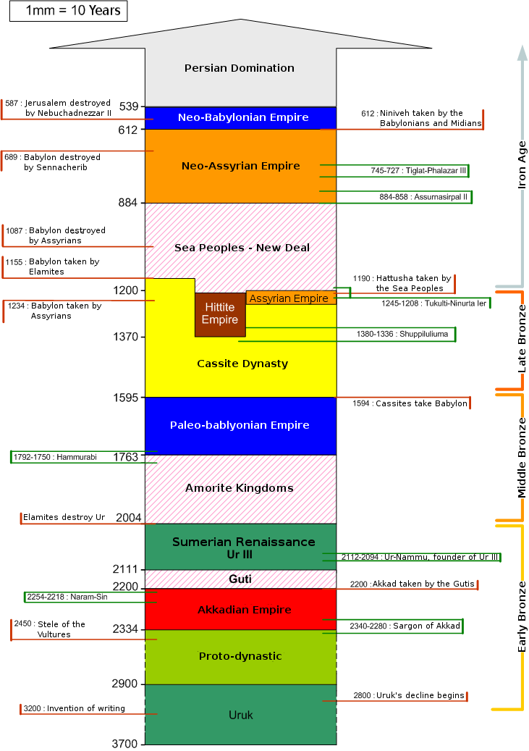
ZÁKLADNÍ PERIODIZACE
  Pozdně neolitické období: kultury Halaf, Samarra a Chasúna
  Chalkolitické období: kultury Ubaid, Uruk (3500-3200 BC)
  EBA: kultura Džemdet-nasr (3200-3000 BC), raně dynastické období (3000-2334 BC)
  MBA: Akkadská říše (2334-2154 BC), Třetí urská dynastie (2112-2004 BC)
  LBA: Po roce 2000: hlavní říše: Babylonie, Assýrie
  Staro- (cca 19.-16. stol. BC), středo- (cca 15. stol.-rok 1000 BC) a novo (1. tisíciletí) babylonské a asyrské období
  IA: cca po 900 BC
Notes:
Pro Akkadskou říši se např. střední a krátká chronologie liší o cca 60 let.
Kolaps doby bronzové: pád III. babylonské dynastie (kassitské) kolem 1200 BC, invaze tzv. mořských národů a rozvrácení Chetitské říše
Raná doba bronzová, IBA: počátek kolem 900 BC: nástup novoasyrské říše

